Slide 1
Ultrasoon geluid
ULTASONE
Aan het einde van de les moet je in staat zijn:
te verklaren wat ultrasoon geluid is;
te verklaren waar en door wie het wordt gebruikt.
Kernwoord:
echo
-Schrijf objecten, definities en kernwoorden op.
-Onderstreep de titel en kernwoorden.
Ing. W.T.N.G. Tomassen Bronnen: http://www.bbc.co.uk/schools / http://learnthings.co.za / http://betterlesson.org

Slide 2
Wat is ultrasoon geluid?
Geluidsgolven met een frequentie boven de 20.000Hz
Er zijn veel toepassingen!
Vleermuizen bepalen hun locatie m.b.v. echo.
Dolfijnen vinden vis m.b.v. ultrasoon geluid.
Een ongeboren kind bekijken m.b.v. ultrasoon geluid.

Slide 3
Toepassing van ultrasoon geluid
Door dieren:
Vleermuizen – produceren ultrasone pulsen om insecten te detecteren en te navigeren in het donker.

Slide 4
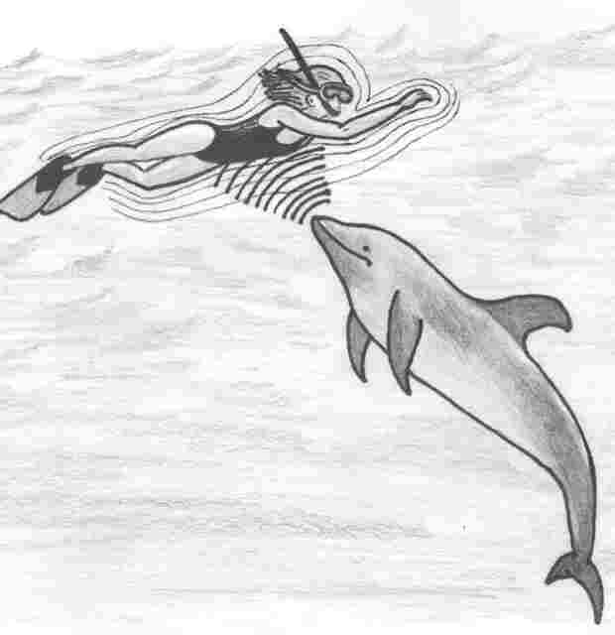
Toepassing van ultrasoon geluid
Door dieren:
Dolfijnen – produceren ultrasone pulsen om vis te detecteren. Het is mogelijk dat ze met elkaar via ultrasone pulsen communiceren.

Slide 5
Toepassing van ultrasoon geluid
Door medici:
Obervatie van zwangerschap – ultrasoon geluid kan een afbeelding maken van een kind om de gezondheid te bepalen.

Slide 6
Toepassing van ultrasoon geluid
Door medici:
Obervatie van zwangerschap – ultrasoon geluid kan een afbeelding maken van een kind om de gezondheid te bepalen.

Slide 7
Infra- en ultrasone geluiden
< 20 Hz infrasone geluiden
Vb: vulkaanexplosies, aardbevingen, hevige stormen, explosies, walvissen, olifanten, …
> 20 kHz ultrasone geluiden
Vb: vleermuizen, honden, echografie, reiniging van medische materialen of juwelen, dolfijnen, …

Slide 8
Infra- en ultrasone geluiden
< 20 Hz = infrasone geluiden
Vb: vulkaanexplosies, aardbevingen, hevige stormen, explosies, walvissen, olifanten, …
> 20kHZ = ultrasone geluiden
Vb: vleermuizen, honden, echografie, reiniging van medische materialen of juwelen, dolfijnen, …

